Slide 1
过程控制系统第2章
2.2 过程动态特性分析

Slide 2
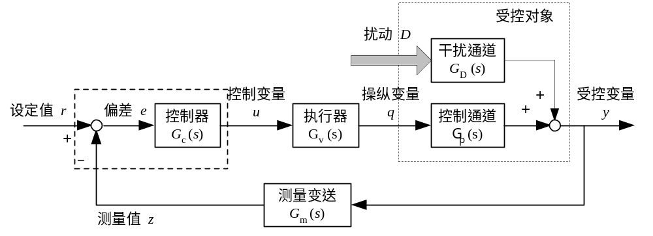
过程动态特性分析
典型过程动态特性
过程特性参数对控制性能的影响

Slide 3
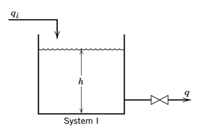
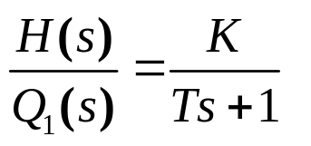
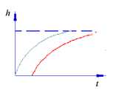
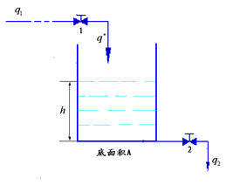
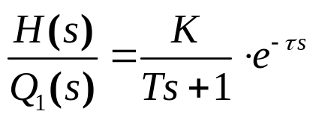
典型过程动态特性
自衡非振荡过程
单容水箱
输入发生变化，输出经过一段时间调整能够重新达到平衡点。
管道+单容水箱
广义被控对象
由管道传输引起的
Notes:
输入发生变化，输出经过一段时间能够自己打到平衡点

Slide 4
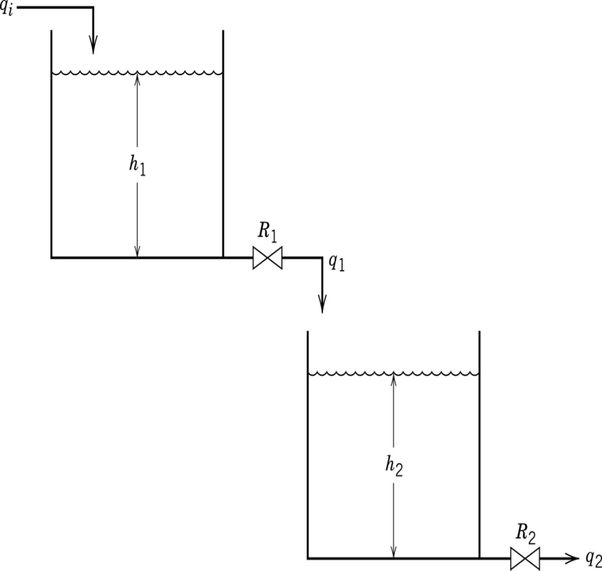
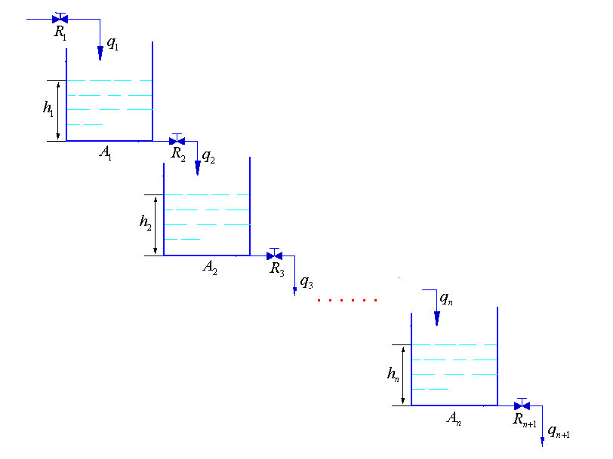
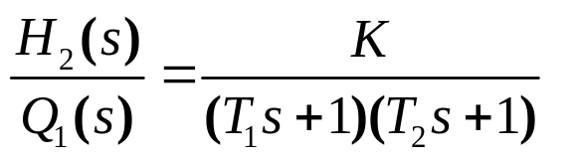
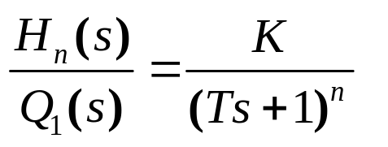
典型过程动态特性
自衡非振荡过程
双容水箱
多容水箱

Slide 5
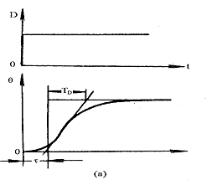
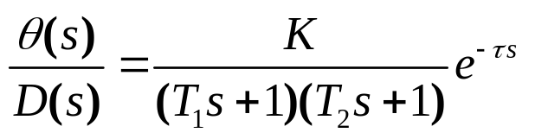
典型过程动态特性
自衡非振荡过程
控制量（操纵变量）：蒸汽流量
输出量（被控变量）：物料出口温度
蒸汽加热器
二阶环节+纯滞后
典型过程动态特性第1类：有自衡非振荡过程

Slide 6
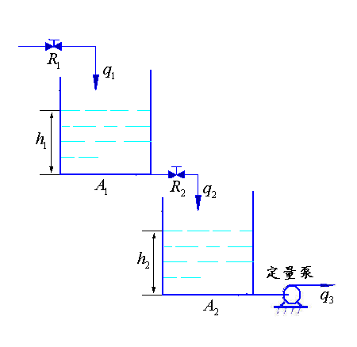
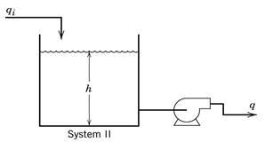
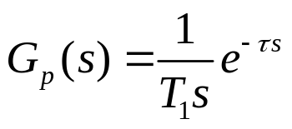
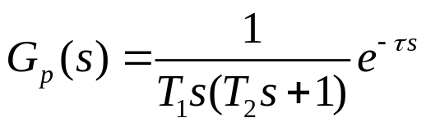

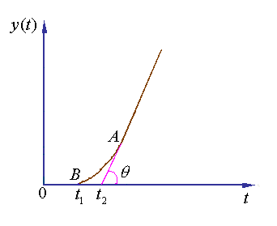

典型过程动态特性
无自衡非振荡过程（第二类）
管道+双容水箱
管道+单容水箱
积分环节+滞后环节
积分环节+一阶惯性环节+滞后环节
Notes:
输出恒定，输入增加，水罐会溢出

Slide 7
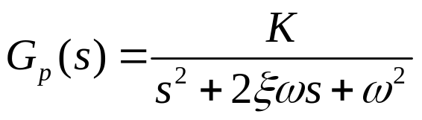
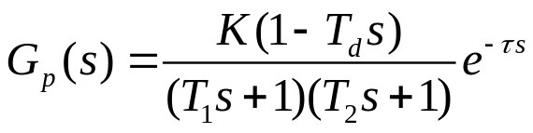
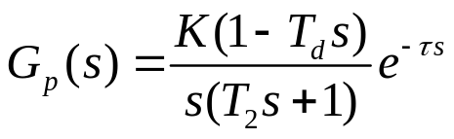
典型过程动态特性
根据阶跃信号作用下典型工业过程动态特性，分为四类：
衰减振荡过程
具有反向特性的过程
C(t)
C(t)
(1)
(2)
t
右半平面有零点
t
(1) 有自衡型
(2) 无自衡型
Notes:
讲下书上的分类

Slide 8
典型过程动态特性
根据阶跃信号作用下典型工业过程动态特性，分为四类：
自衡非振荡过程
无自衡非振荡过程
衰减振荡过程
具有反向特性的过程
C(t)
C(t)
(1)
(2)
t
t
Notes:
讲下书上的分类

Slide 9



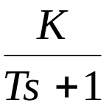
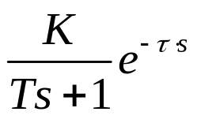
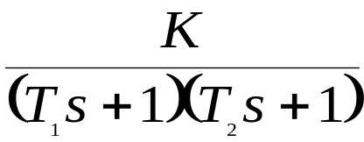
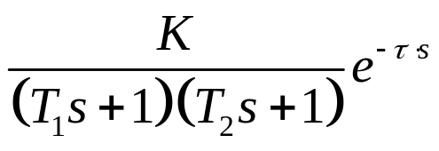
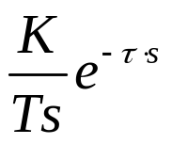
典型过程动态特性
工艺对象的特性通常可用下述一阶或二阶非周期环节来近似描述（三个参数： 、 、 ）：
一阶环节： 或
二阶环节： 或
非自衡对象：
Notes:
尤其是第一类和第二类

Slide 10
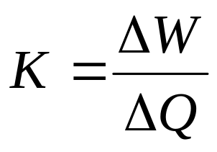

放大系数对控制性能影响
1.放大系数/开环增益 K
Q
热物料
ΔQ
t
W
蒸汽
ΔW
冷物料
t
a 蒸汽加热器系统 b 温度响应曲线
静态特性参数
数学表达式
Notes:
开环增益

Slide 11
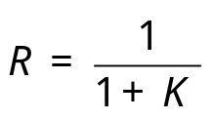
放大系数对控制性能影响
K 对控制性能的影响
对0型系统，单位阶跃输入信号下稳态误差
控制通道
控制通道放大系数越大，操纵变量的变化对被控变量的影响就越大，余差就越小；反之，放大系数小，控制作用的影响不显著，被控变量变化缓慢。
放大系数过大，会使控制作用对被控变量的影响过强，使系统稳定性下降。
扰动通道
当扰动频繁出现且幅度较大时，扰动通道放大系数大，被控变量的波动就会很大，使得最大偏差增大，余差越大；
放大系数小，即使扰动较大，对被控变量仍然不会产生多大影响。

Slide 12
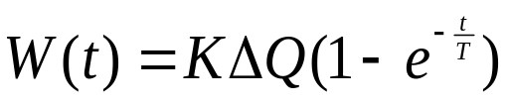

时间常数对控制性能影响
2.时间常数T
时间常数是动态参数，用来表征被控变量的快慢程度。
以蒸汽加热器为例，假设蒸汽流量作阶跃变化，阶跃幅值为ΔQ，热物料出口温度W(t) 随蒸汽流量变化的曲线可用方程式表示
式中：T为时间常数。
W
W(∞)
0.632W(∞)
0
T
t
(1) 时间常数物理含义：在阶跃输入作用下，被控变量达到新的
稳态值的63.2% 时所需要的时间。
Notes:
一阶惯性环节

Slide 13
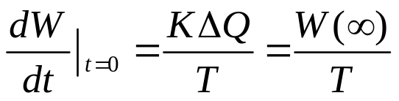
时间常数对控制性能影响
2.时间常数T
式中：T为时间常数。
W
(2) 时间常数物理含义：当过程受到阶跃输入作用后，被控变量保持初始速度变化，达到新的稳态值所需要的时间。
W(∞)
0.632W(∞)
0
T
t
(3) 时间常数物理含义：当过程受到阶跃输入作用后，
经过3T时间，被控变量进入稳态。
Notes:
一阶惯性环节

Slide 14
时间常数对控制性能影响
⑵ 时间常数T对系统的影响
控制通道
在相同的控制作用下，时间常数大，被控变量的变化比较缓慢，
此时过程比较平稳，容易进行控制，但过渡过程时间较长；
若时间常数小，则被控变量的变化速度快，控制过程比较灵敏。
时间常数太大或太小，对控制上都不利。
扰动通道
对于扰动通道，时间常数大，扰动作用比较平缓，被控变量的变化比较平稳，过程较易控制。

Slide 15
滞后时间对控制性能影响
3. 滞后时间τ
纯滞后 τ₀ 和容量滞后 τ_{n}
⑴ 纯滞后τ0：
又称为传递滞后。纯滞后的产生一般是由于介质的输送、能量传递和信号传输需要一段时间而引起的。
例
皮带输送装置
X
t
v
Y
浓度监测点
τ₀
L
溶解槽
t
溶解槽过程的响应曲线
输送机将固体溶质由加料斗送至溶解槽所经过的时间，称为纯滞后时间。

Slide 16
滞后时间对控制性能影响
⑵ 容量滞后τn
容量滞后的产生一般是物料或能量传递需要通过一定的阻力而引起的。它是多容过程所固有的特性。
X
Q₁
A₁
t
如图所示的两个串联水槽的液位（双容）过程来说明容量滞后现象。
h₁
Ⅰ
Y
Q₁₂
A₂
h₂
Ⅱ
o
Q₂
A
t
τ_{n}
串联水槽及其响应曲线

Slide 17
滞后时间对控制性能影响
从理论上讲，纯滞后与容量滞后有着本质的区别，但在实际生产过程中两者同时存在，有时很难区别。通常用滞后时间τ来表示纯滞后与容量滞后之和。即τ=τ₀+τn。下图为滞后时间τ示意图。
X
t
Y
o
t
τ₀
τ_{n}
τ
滞后时间τ示意图

Slide 18
滞后时间对控制性能影响
⑶ 滞后时间τ对系统的影响
控制通道
由于存在滞后，使控制作用落后于被控变量的变化，从而使被控变量的偏差增大，控制质量下降。滞后时间越大，控制质量越差。
扰动通道
对于扰动通道，如果存在纯滞后，相当于扰动延迟了一段时间才
进入系统，而扰动在什么时间出现，本来就是无从预知的，因
此，并不影响控制系统的品质。扰动通道中存在容量滞后，可使
阶跃扰动的影响趋于缓和，对控制系统是有利的。
Notes:
。

Slide 19

作业1—— 时间常数
比较以下过程特性曲线的时间常数，选择时间常数最大的曲线（ ）（单选题）。
C
W
W
W
t
t
t
0
0
0
A
B
C

Slide 20
作业2 —— 参数对控制性能影响
以下哪句描述不正确（ ）（多选题）
B, E,F
A. 控制通道放大系数越大，控制越灵敏。
B. 控制通道放大系数越大，余差越大。
C. 控制通道滞后时间越大，控制质量越差。
D. 希望控制通道放大系数越大，扰动通道放大系数越小。
E. 希望控制通道时间常数越大，扰动通道时间常数越小。
F. 希望控制通道滞后时间越大越好。

